Slide 1
W2_From Excel to PYTHON
黃明居
mjhwang@nycu.edu.tw
2023/11/09

Slide 2
Review
課前與課後練習非常重要，自學能力更重要！（網路上非常多python相關程式庫）
寫程式重要觀念建立後，只有勤加練習（多想應用問題）絕對很重要！
熟悉撰寫程式的環境（Google CoLab）與功能 & 第一隻程式
python 基礎
Data Types：integers, floats, booleans, and strings.
Objects：everything is an object, including numbers, strings, variables, functions
variable is a name that you assign to an object by using the equal sign（=）
Attributes and methods：Closely related to functions in Python are methods. A method is affixed to an object with a period and does something to that object.
在某個物件後面加上一個句號”.”＋方法就可以對該物件執行此方法的動作 。例如：my_string.upper() （'HELLO, WORLD’）

Slide 3
上週第一隻程式
a, b = 0, 1
while a < 10:
print(a)
a, b = b, a+b
第一行出現了多重賦值：變數 a 與 b 同時得到了新的值 0 與 1。
“=“ 的重要意涵
等號的右項運算 (expression) 會先被計算 (evaluate)，賦值再發生
右項的運算式由左至右依序被計算
while 迴圈只要它的條件為真（此範例：a < 10），將會一直重覆執行
條件可以是字串、list、甚至是任何序列型別；任何非零長度的序列為真，空的序列即為假
標準的比較運算子 (comparison operators) <（小於）、>（大於）、==（等於）、<=（小於等於）、>=（大於等於）以及 !=（不等於）
迴圈的主體會縮排：縮排在 Python 中用來關連一群陳述式。
必須在迴圈內的每一行一開始鍵入 tab 或者（數個）空白來維持縮排
必須在結束時多加一行空行來代表結束
print() 函式印出它接收到引數（們）的值
有練習修改看看嗎？

Slide 4
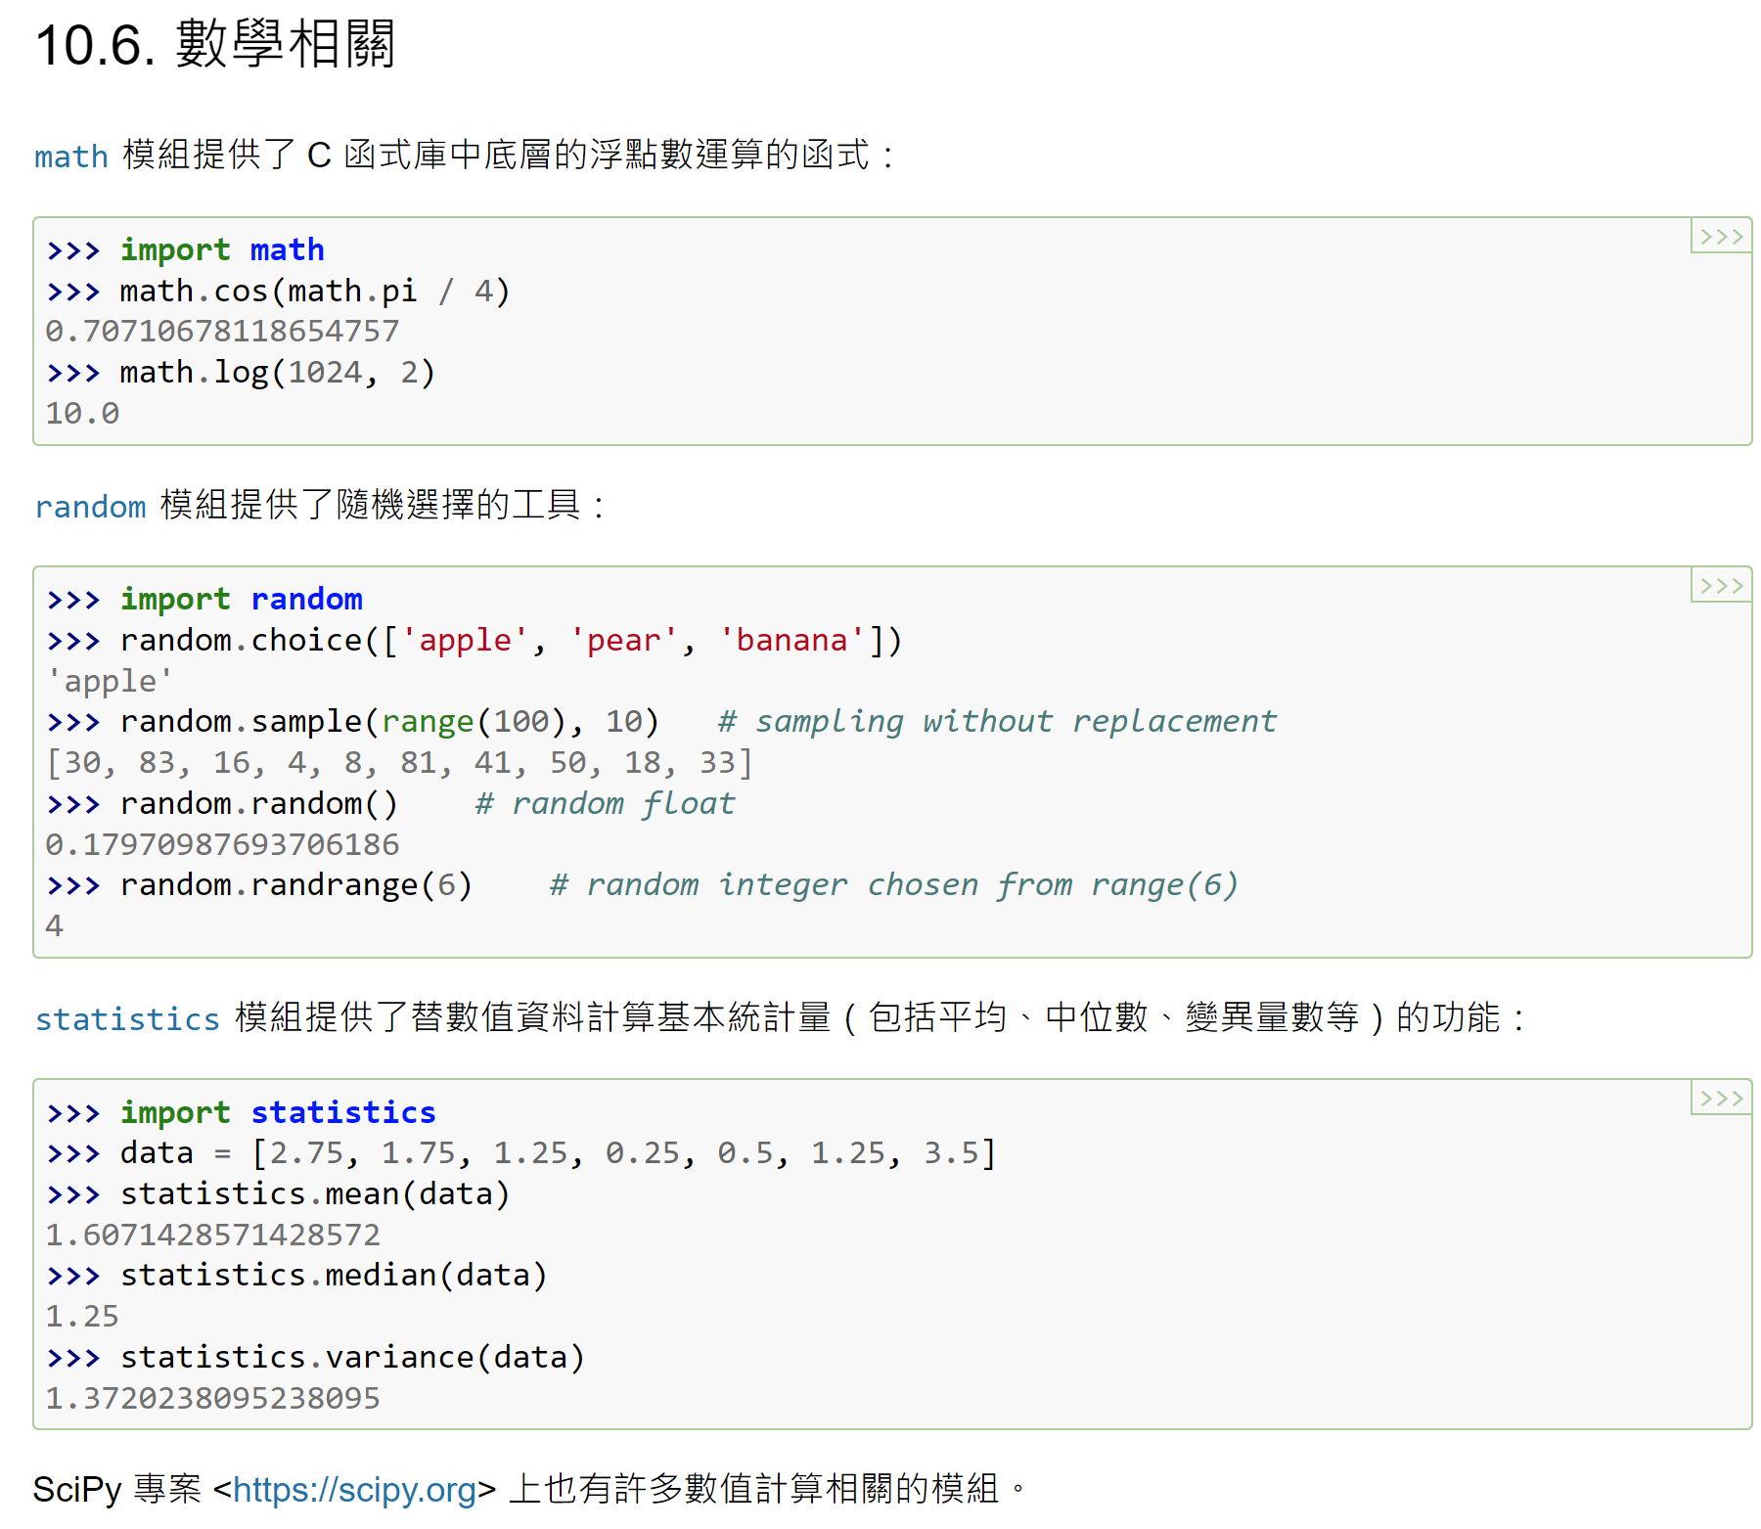
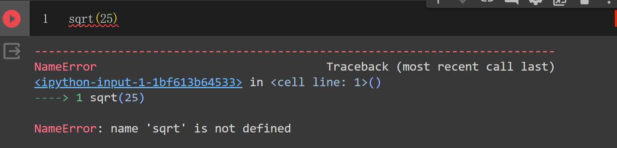
Modules（模組） in Python
Python 標準模組
求解平方根
sqrt(25)
需要匯入模組(modules)!
使用import陳述式（）來呼叫此模組
Statements are instructions telling the interpreter what to do
練習：math.squar(25)

Slide 5
學習目標
了解python資料結構型態
字串(Indexing & slicing)，矩陣…＆ 迴圈的練習
讀取CSV與Excel檔案內資料
import 模組讀取CSV與Excel檔案後繪圖

Slide 6

單元2 Data Structures in Python
讀取與寫入CSV檔案
python基礎
資料型態與模組
運算，邏輯與判斷等語法
物件類別（class）
匯入模組與函式
讀取與寫入Excel檔案欄位資料
繪圖

Slide 7
Python 資料結構
Python by default comes with several collection object types.

Slide 8
利用python內建函數讀取SCV檔
CSV (Comma Separated Values) 檔案格式是試算表及資料庫中最常見的匯入，以逗號分隔的值，是純文字檔。其檔案以純文字形式儲存表格資料（數字和文字）。
csv 模組實作透過 class 去讀取、寫入 CSV 格式的表格資料。
csv 模組的 reader 及 writer 物件讀取及寫入序列。
(e3連結）
import csv
file = open(‘/content/drive/MyDrive/Colab Notebooks/W1_TestData.csv’)
＃檔案開啟後（指定給 file 變數 ）
reader = csv.reader(file) ＃建立reader物件
file.close()
print(reader) ＃僅能看到物件説明，加入for迴圈
for r in reader:
print(r)
或是將reader物件轉換為Python串列(list)，可以讀取內容
data_list = list(reader)
data_list[1][0] 取得第2個row中第1個column的值
練習：使用with as
with open(“output.txt”, ”w” )as f:
f.write(“Hi python”)

Slide 9

String, Indexing & Slicing
練習：
my_string1="A double quote string. "
my_string2='A single quote string.’
my_string=my_string1+my_string2
print(my_string)
type(my_string)
String: 可以使用雙引號（” “） 或 單引號（‘ ‘）來表示字串。
使用＋來連結字串；使用＊來重複字串
練習：
A=‘PYTHON‘
A[0], A[1], A[-1], A[-2]…..
A[:3] ＃'PYT'
A[1:3] ＃'YT'
A[::2] ＃’PTO'
A[-2] #’O’
A[-3:] # HON
A[-1:-4:-1] 留意第二個參數
Indexing from the beginning and end of a sequence
sequence[index]
Slicing
sequence[start:stop:step]

Slide 10
串列（list）
將一連串的元素放在一個序列中，使其都有各自的編號（0開始）
放入的元素可以是字串、數字、布林、串列、字典...等基本元素
有三種方法可以建立串列：「中括號 ( 方括號 )」、「list()」和「split() + 字串」
練習：
my_string1="A double quote string. "
my_string2='A single quote string.’
my_string=my_string1+my_string2
print(my_string)
type(my_string)
my_list = [4, 1, 5, 2]
my_list
type(my_list)
my_nested_list = [1, 2, 3, ['Boo!', True]]
type(my_nested_list)
my_list * 2
my_list[0], my_list[-1],
a a=[2,5,12,8,3,16,8]
b=[a,[3,5]] (nest list)
b
type(b)

Slide 11
串列函數
常用操作方法
函數 | 說明
sort()、 sorted() | 排序
slice()、reverse() | 反轉
slice、copy()、list()、deepcopy() | 複製
index() | 取得項目 offset
len() | 取得串列長度
count() | 計算內容出現次數
join() | 結合串列內容
in | 檢查內容是否存在
=、!=、>、< | 比較串列
＊ | 重複項目
練習：
a = [0,3,2,1,4,9,6,8,7,5]
a.sort()
print(a) # [0, 1, 2, 3, 4, 5, 6, 7, 8, 9]
a.sort(reverse=True)
print(a) # [9, 8, 7, 6, 5, 4, 3, 2, 1, 0]
可使用append()，insert()，pop()方法

Slide 12
Nest list
nested_list = [[1, 2, 3], [4, 5, 6], [7, 8, 9]]
也可以寫成像矩陣（Array）的樣式或像是試算表中的儲存格範圍
cells = [[1, 2, 3],
[4, 5, 6],
[7, 8, 9]]
cells[0] 或 cells[1] #[4,5,6]
cells[1][1:] #[5,6]
練習：
users = ["Linda", "Brian"]
users.append("Jennifer")
users.insert(0, "Kim")
# Insert "Kim" at index 0
users.sort()
To delete an element, use either pop or del. While pop is a method, del is implemented as a statement in Python
users.pop()刪除並回覆內定最後一項元素
del users(0)

Slide 13
Dictionaries
Dictionaries每一個元素都由key 和 value所構成，使用{…}表示
{key1: value1, key2: value2, ...}
exchange_rates = {"EURUSD": 1.1152,
"GBPUSD": 1.2454,
"AUDUSD": 0.6161}
exchange_rates[“EURUSD”] = 1.2 (更改變數值)
exchange_rates[“CADUSD”] = 0.714 (新增一項)
Python 3.9 introduced the pipe character as a dedicated merge operator for dictionaries,
which allows you to simplify the previous expression to this:
exchange_rates | {"SGDUSD": 0.7004, "GBPUSD": 1.2222
currencies = {1: "EUR", 2: "USD", 3: "AUD"}
In [74]: currencies[1]
Out[74]:

Slide 14
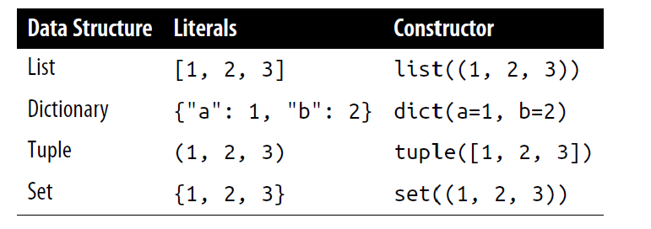
Tuples(元組) & Set (集合)
Tuple和字串很像，但其值是「不可變」（immutable）！
mytuple = (element1, element2, ...)
Set是沒有重複要素的集合
{element1, element2, ...}
portfolio1 = {"USD", "EUR", "SGD", "CHF"}
portfolio2 = {"EUR", "SGD", "CAD"}
portfolio1.union(portfolio2) # {'CAD', 'CHF', 'EUR', 'SGD', 'USD'}
portfolio1.intersection(portfolio2) # {'EUR', 'SGD'}

Slide 15
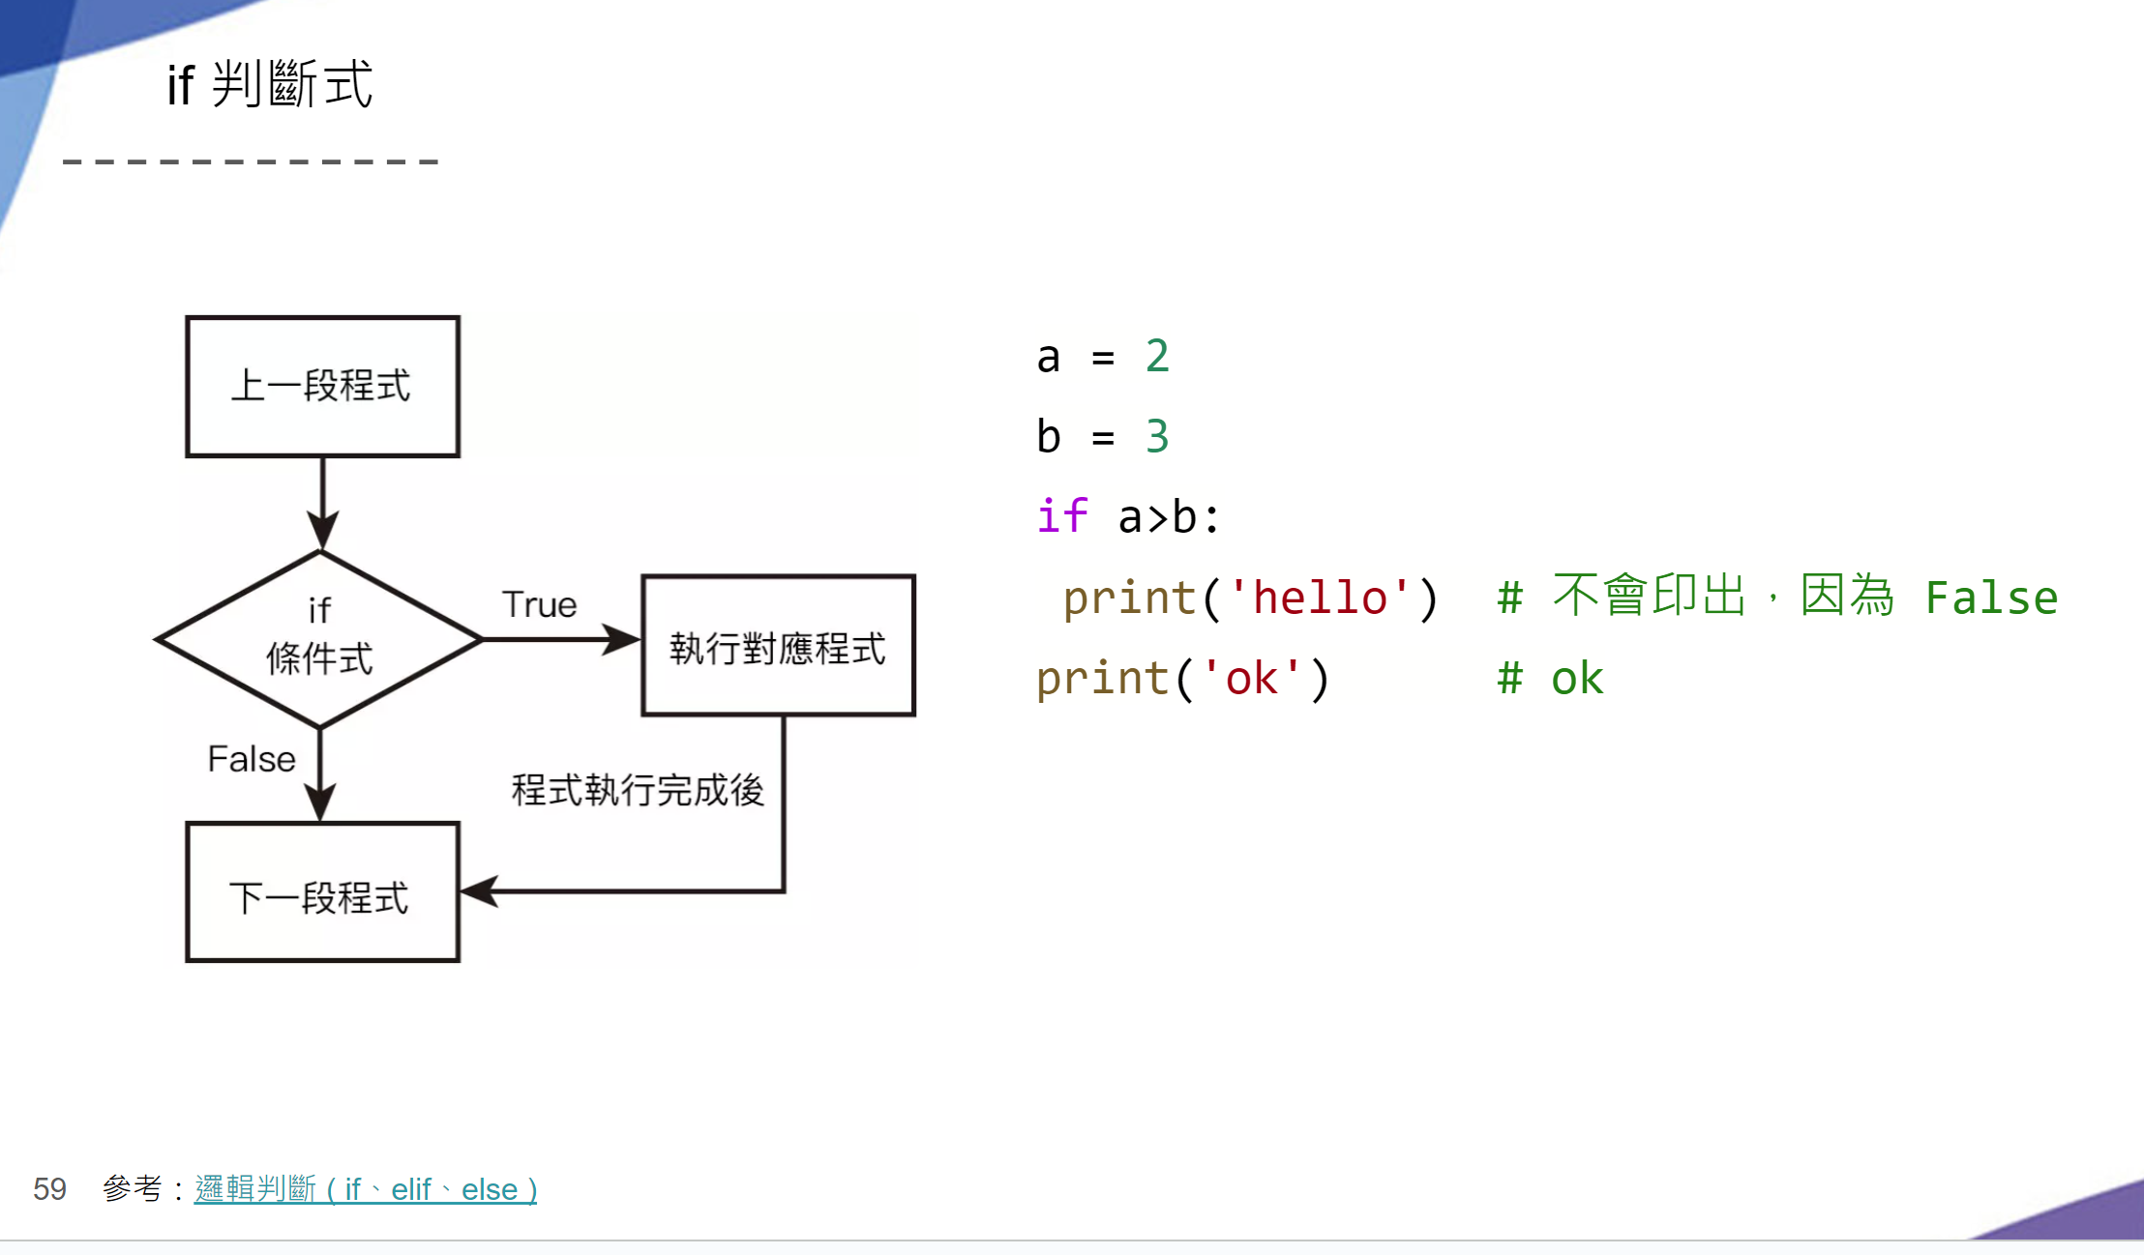
邏輯與判斷語法（Controll Flow）
The if, while and for statements implement traditional control flow constructs.

Slide 16
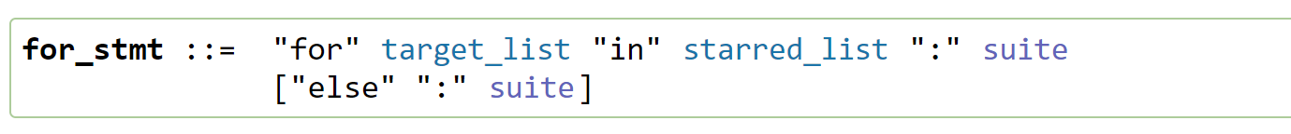
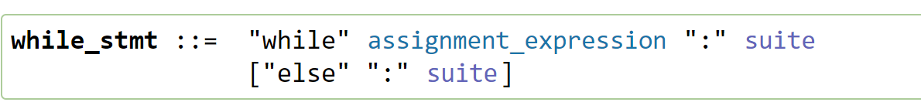
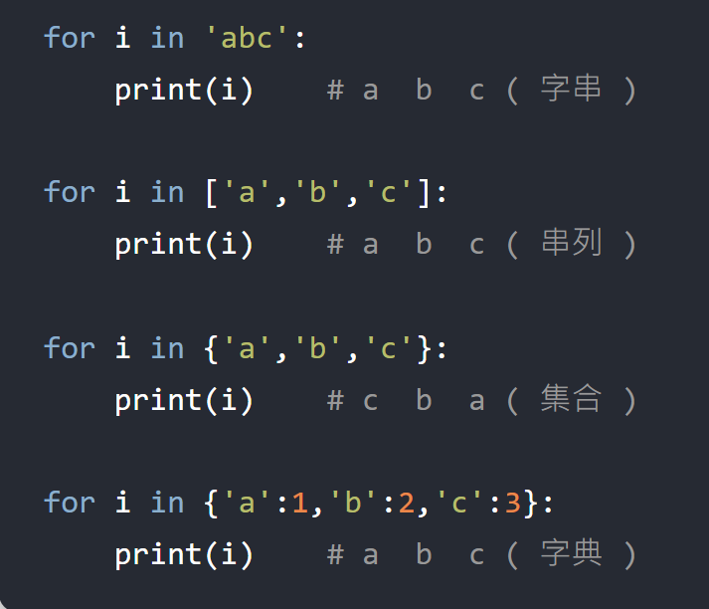
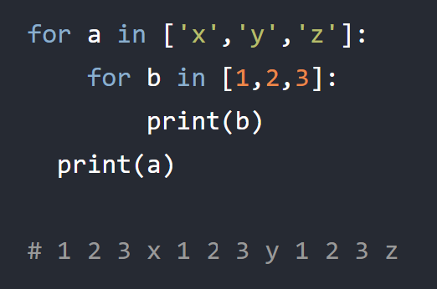
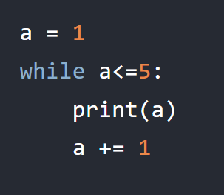
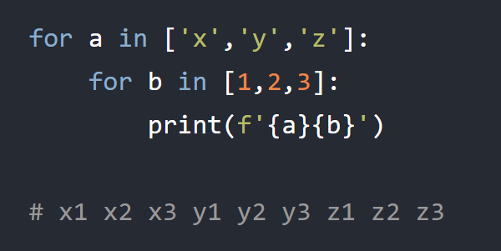
迴圈(for, while)
for 變數 in 可迭代的物件 :
for 迴圈會依序將可以迭代的物件取出，賦值給指定的變數 ( 可迭代的物件像是字串、串列、字典、集合...等 )
「while 條件:」
如果條件判斷為 True，就會不斷執行迴圈內容，如果判斷為 False，就會停止迴圈，
資料來源： https://steam.oxxostudio.tw/category/python/basic/loop.html

Slide 17
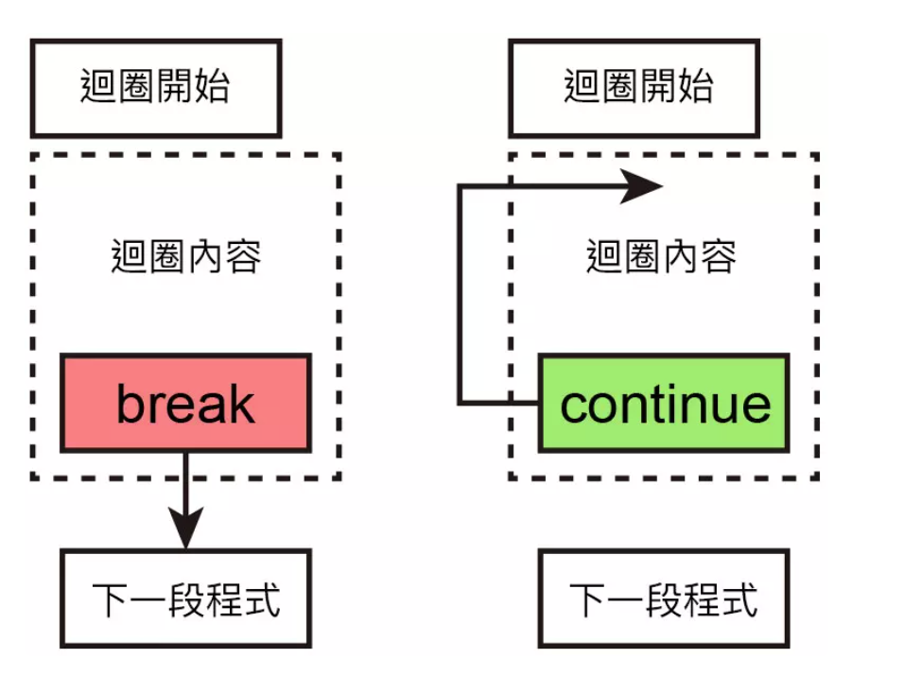
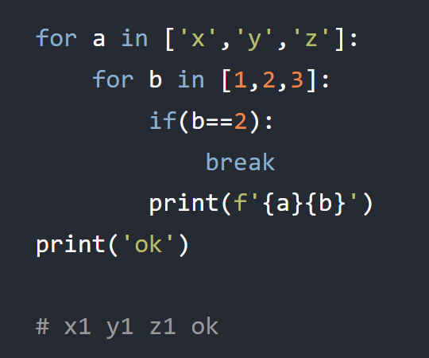
Break & Continue
將break 改成 continue
資料來源： https://steam.oxxostudio.tw/category/python/basic/loop.html

Slide 18
Python 第三方函式庫
Numpy, Pandas, Seaborn, Matplotlib…

Slide 19
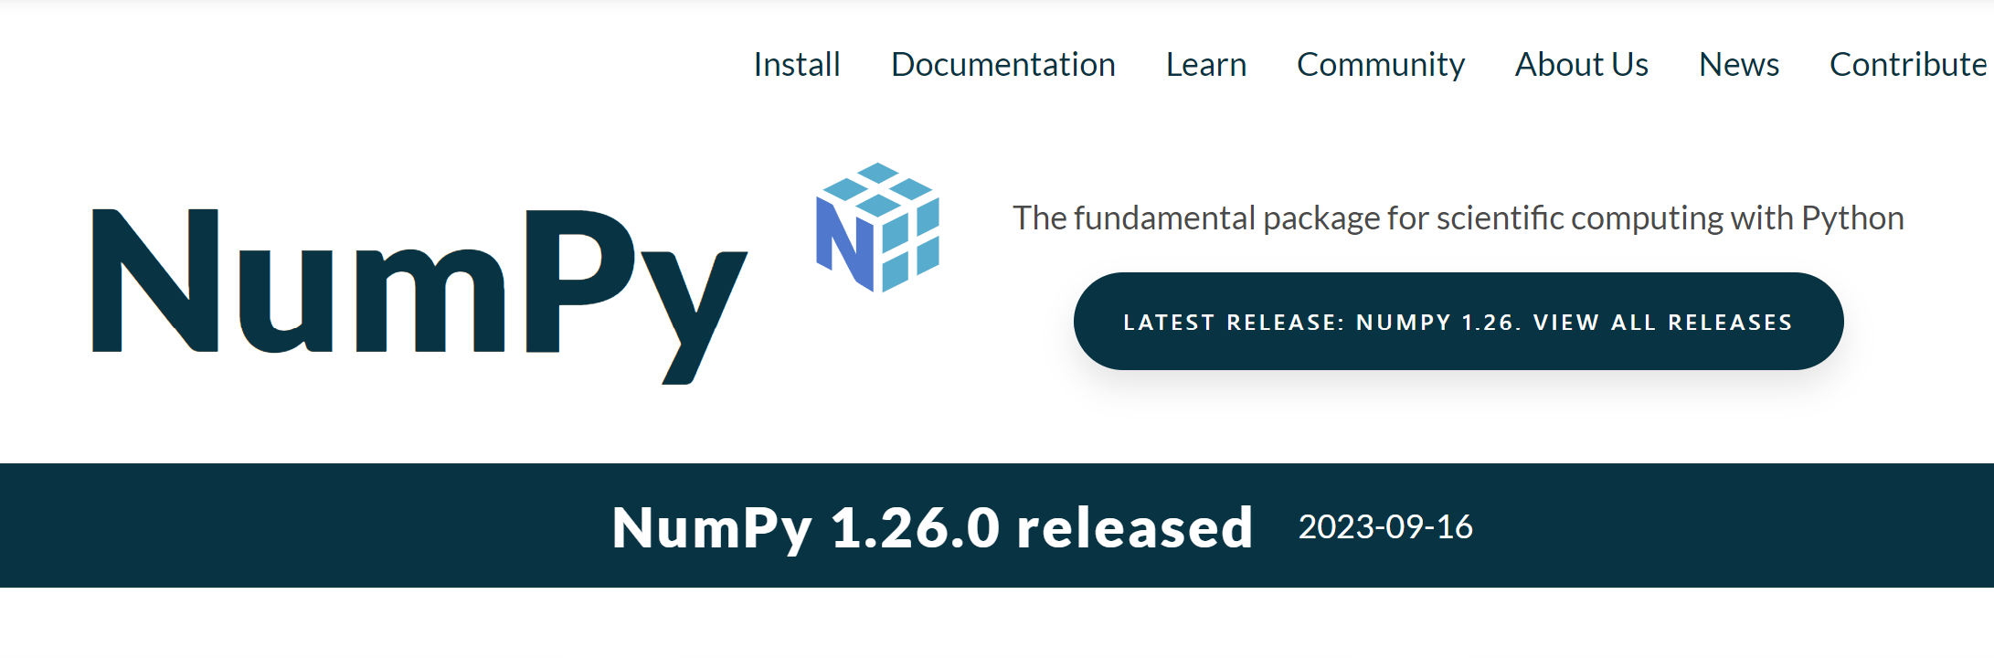
Numpy
import numpy as np
arr = np.array([1, 2, 3, 4, 5, 6, 7, 8, 9, 10, 11, 12])
newarr = arr.reshape(4, 3)
print(newarr)
[[ 1 2 3]
[ 4 5 6]
[ 7 8 9]
[10 11 12]]
試試看np.sqrt(arr)
支援大量維度的陣列與矩陣運算，也具備大量的數學與統計函式函式庫
有效的進行科學運算和資料數據分析
Pandas、SciPy、Sympy、Matplotlib、TensorFlow...等，幾乎都是架構在 Numpy 基礎上做應用
透過 NumPy 的 reshape 方法，能將原本的串列轉換成一個 row 4 x column 3 的二維陣列

Slide 20
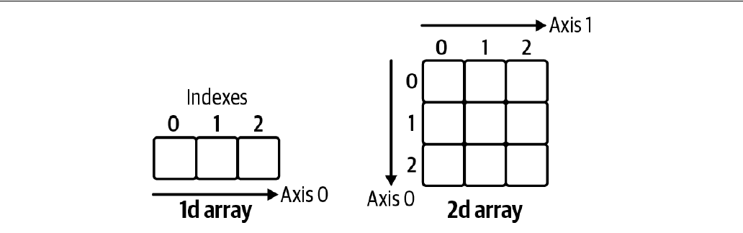
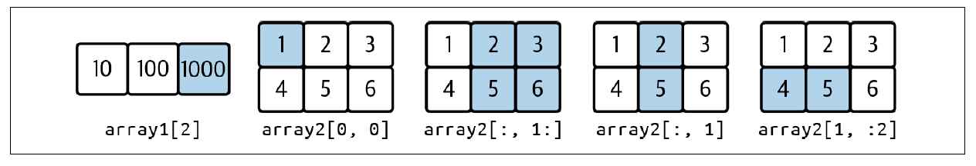
Numpy: Indexing on ndarrays
x = np.arange(10)
X[2]
X.shape = (2, 5) # now x is 2-dimensional
X[1, 3] & x[1, -1]
X = np.array([0, 1, 2, 3, 4, 5, 6, 7, 8, 9])
X[1:7:2]
X[-3:3:-1]
練習：x+1 , x*x , x@x.T
Slicing
Basic slicing occurs when obj is a slice object (constructed by start:stop:step notation inside of brackets),
如何撰寫：Y=02*x1+0.3*x2+0.5*x3

Slide 21

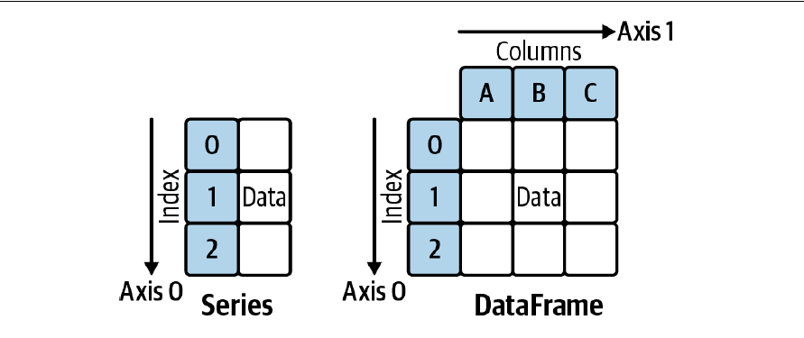
Pandas
DataFrame
A DataFrame is similar to a two-dimensional NumPy array, but it comes with column and row labels and each column can hold different data types.
來自panel data的延伸，它可以被用來執行強大的資料分析有效的進行科學運算和資料數據分析
試算表都有列數的限制，資料維度限制
Python界的Excel試算表，pandas在某個程度上填補了Python在資料分析及建模上的缺口
練習： import pandas as pd pd.read_csv("/content/drive/MyDrive/Colab Notebooks/W1_TestData.csv")

Slide 22
檢視DataFrame
df.head(n):前n列的觀測值
df.tail(n):末n列的觀測值
df.info()：DataFrame的複合資訊
df.describe()：數值變數的描述性統計
df.shape(m,n)：以tuple回傳m列觀測值與n欄變數
df.columns
df.index

Slide 23
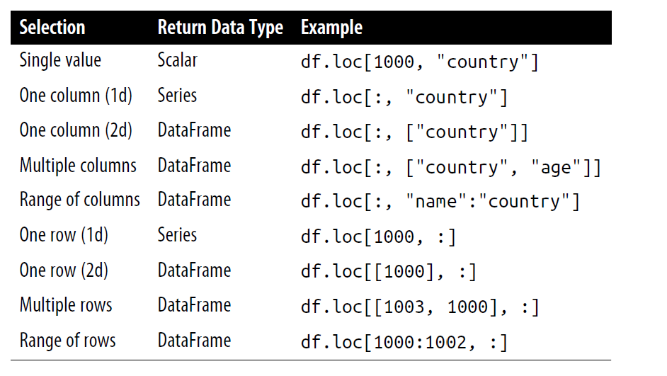
Data Manipulation
Selecting Data
Use the attribute loc, which stands for location, to specify which rows and columns you want to retrieve:
df.loc[row_selection, column_selection]
練習：
df.loc[1001, "name"]
df.loc[[1001, 1002], "age"]
df.loc[:1002, ["name", "country"]]

Slide 24
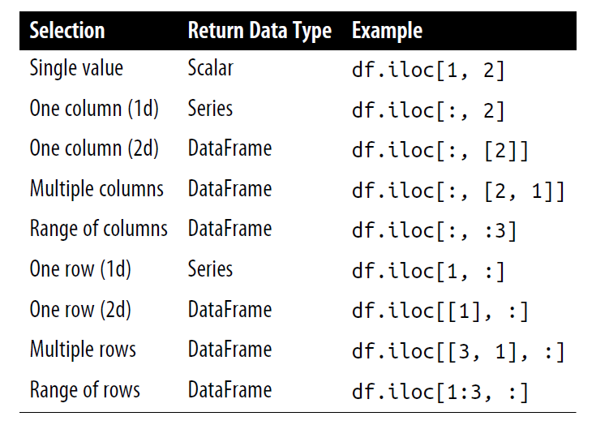
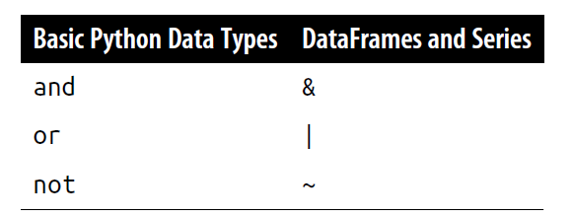
Data Manipulation
Selecting by position：Use the iloc attribute, which stands for integer location:
df.iloc[row_selection, column_selection]
Selecting by boolean indexing：True or False. Boolean Series are used to select specific columns and rows of a DataFrame.
練習：
tf = (df["age"] > 40) & (df["country"] == "USA")

